Slide 1
Berufskrankheiten aus der Praxis
Schwere Hauterkrankung durch Feuchtarbeit und Kontakt mit Reinigungsmitteln

Slide 2
Arbeitssituation
Person
59-jähriger Schlosser
seit 4 Jahren als Oberflächenreiniger in einer mechanischen Werkstatt tätig
Aufgabe/Tätigkeit
Vor der Instandsetzung werden große Maschinenteile in einer Durchlauf-Reinigungsanlage von Farben, Fetten und Schmutz befreit.
Der Beschäftigte hat die Aufgabe, Restanhaftungen an den Maschinenteilen am Ausgang der Reinigungsanlage mit einem Hochdruckreiniger manuell zu entfernen.
Seite 2

Slide 3
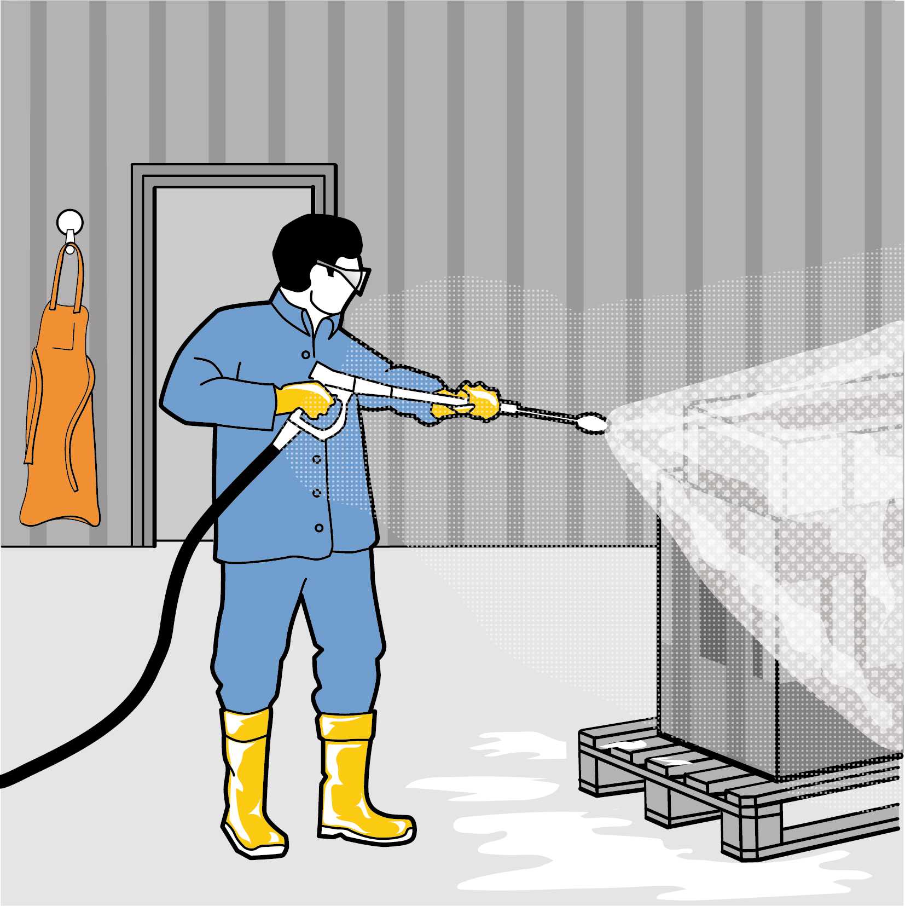
Station / Tätigkeit
1
Für seine Arbeit mit dem Hochdruckreiniger stehen dem Beschäftigten Schürze, Schutzbrille, Gummistiefel und -handschuhe zur Verfügung. Er benutzt sie nur unregelmäßig. Auch bei konsequentem Tragen ist ein Kontakt mit Schmutz und Reinigungsmitteln an Kleidung und Haut nicht komplett auszuschließen.
Hautschutz-, Hautreinigungs- und Pflegemittel stehen bereit, werden von ihm aber kaum benutzt.
ca. 2006

Slide 4
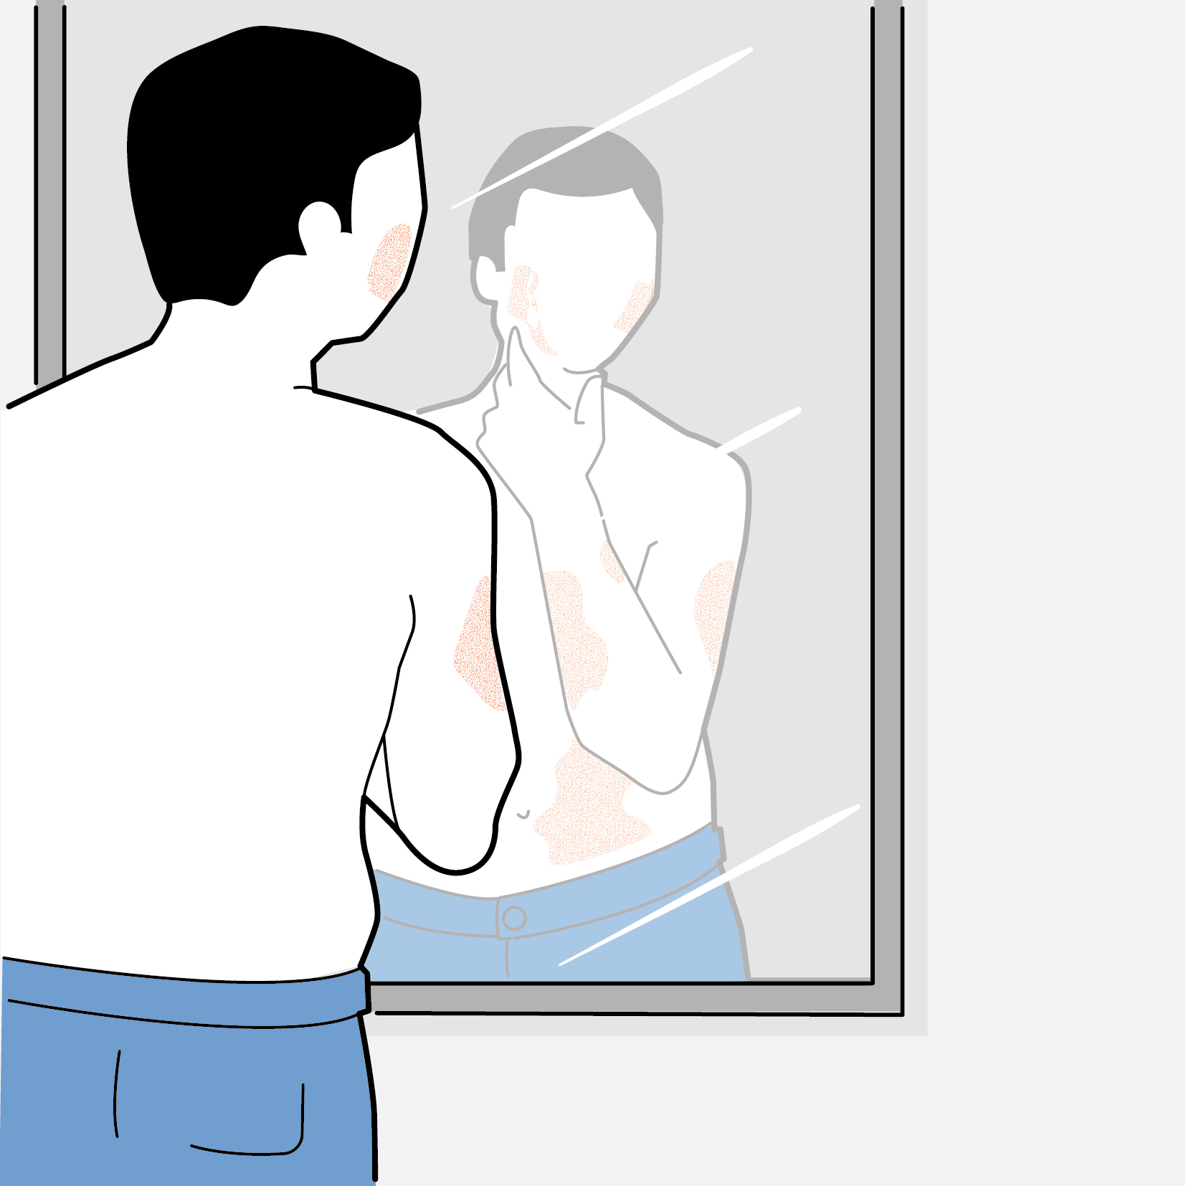
Beschwerden
2
Gelegentlich bemerkt der Beschäftigte Hautreizungen an Wangen, Armen und Bauch, die nach Behandlung und Schonung wieder abheilen. Wenn nötig, lässt er sich einige Tage zu anderen Arbeiten einteilen. Seine Vorgesetzten können das in beschränktem Maße auch realisieren.
2006–2010

Slide 5
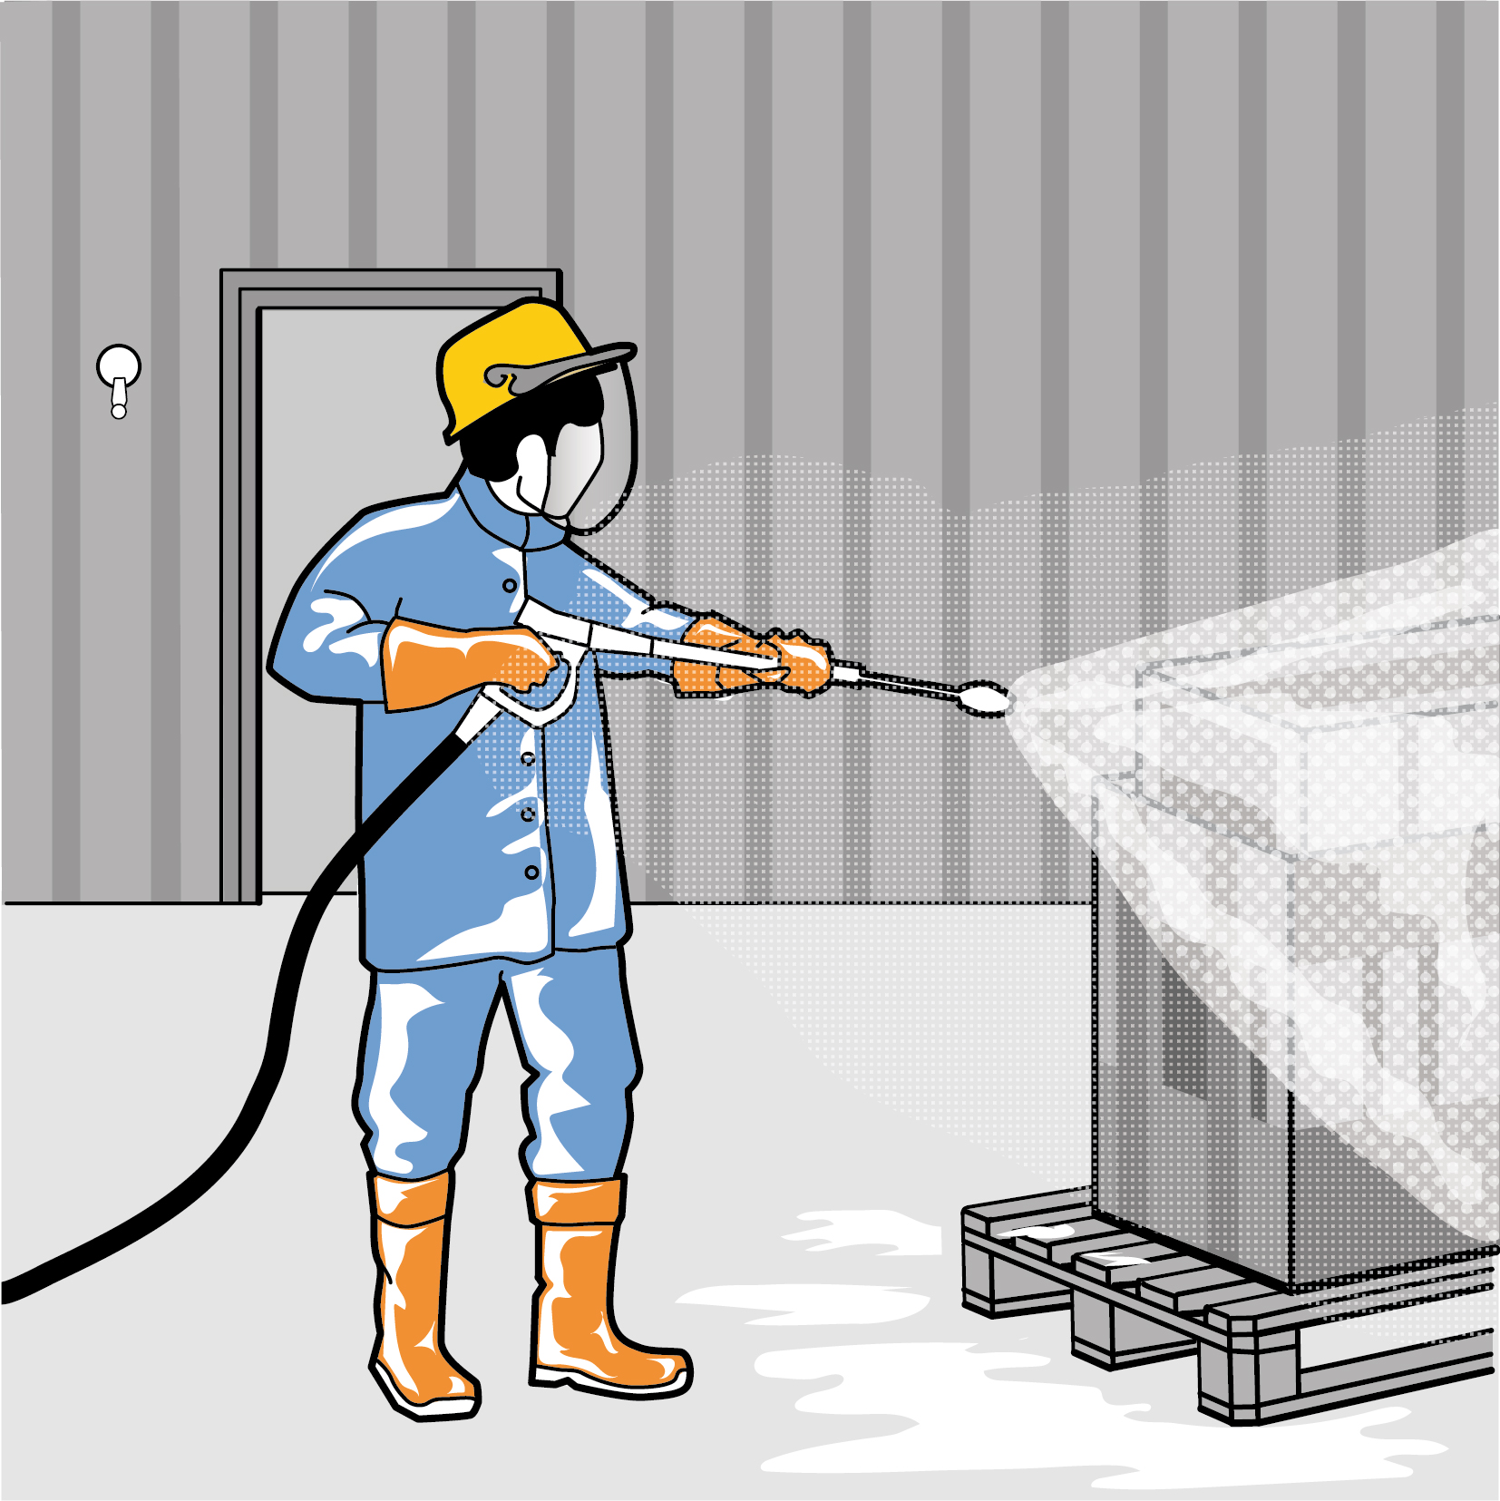
Beschwerden
3
Die Hautprobleme treten jetzt monatlich auf. Er bekommt zusätzliche persönliche Schutzausrüstungen (gummierte Latzhose und Jacke, Visierhelm und Stulpenhandschuhe), die ihn besser schützen sollen.
Er cremt sich jetzt regelmäßig ein, benutzt aber nur handelsübliche Produkte, die er sich selbst kauft.
2010

Slide 6
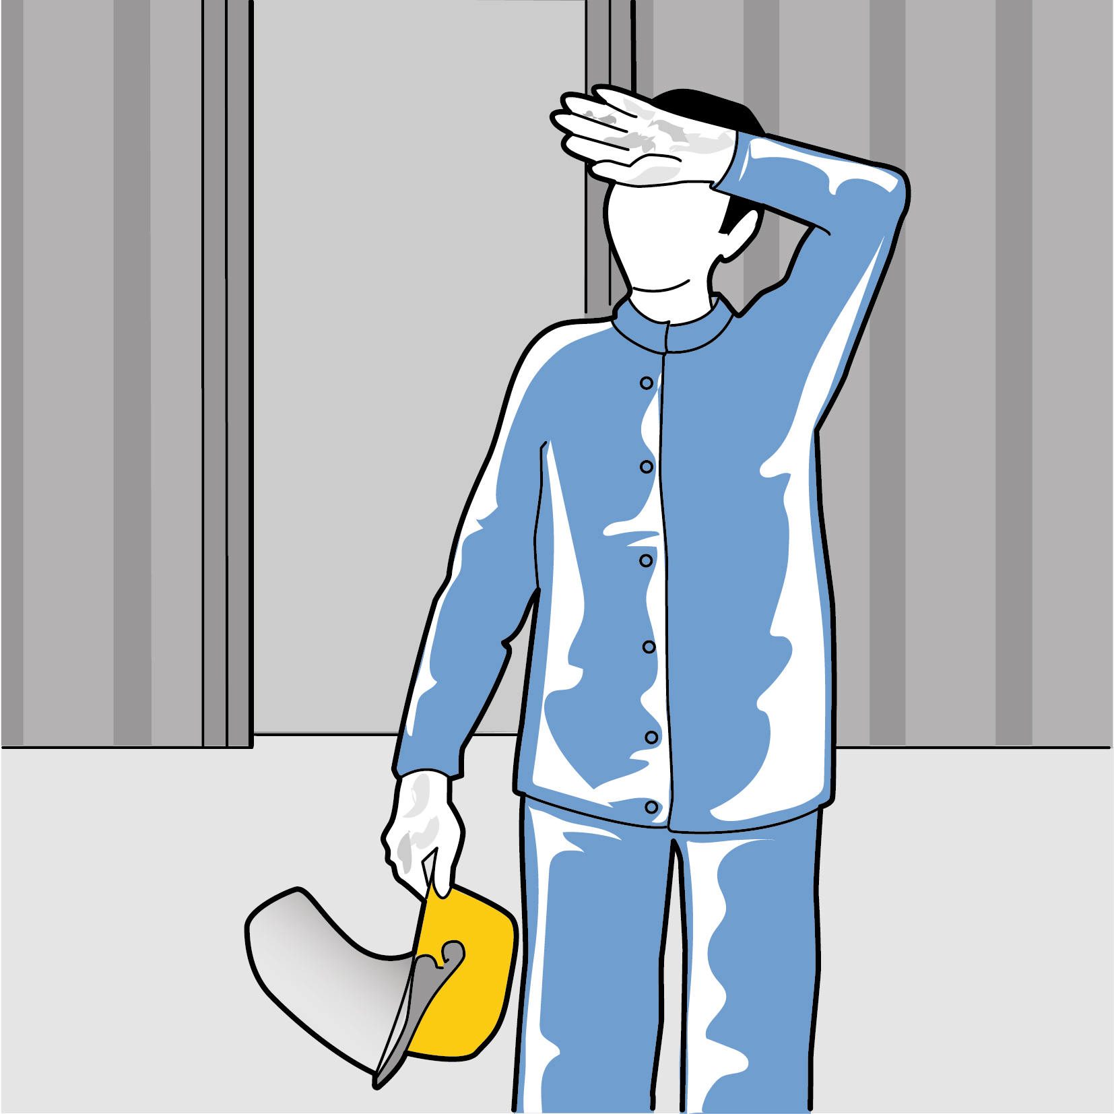
Beschwerden
4
In der gummierten Kleidung und im feuchtwarmen Raumklima neben der Reinigungsanlage schwitzt er stark.
Da er die Handschuhe nicht konsequent trägt, hat er oft verschmutzte Hände. Zieht er dann die Handschuhe an, werden sie innen kontaminiert.
2010–2013

Slide 7
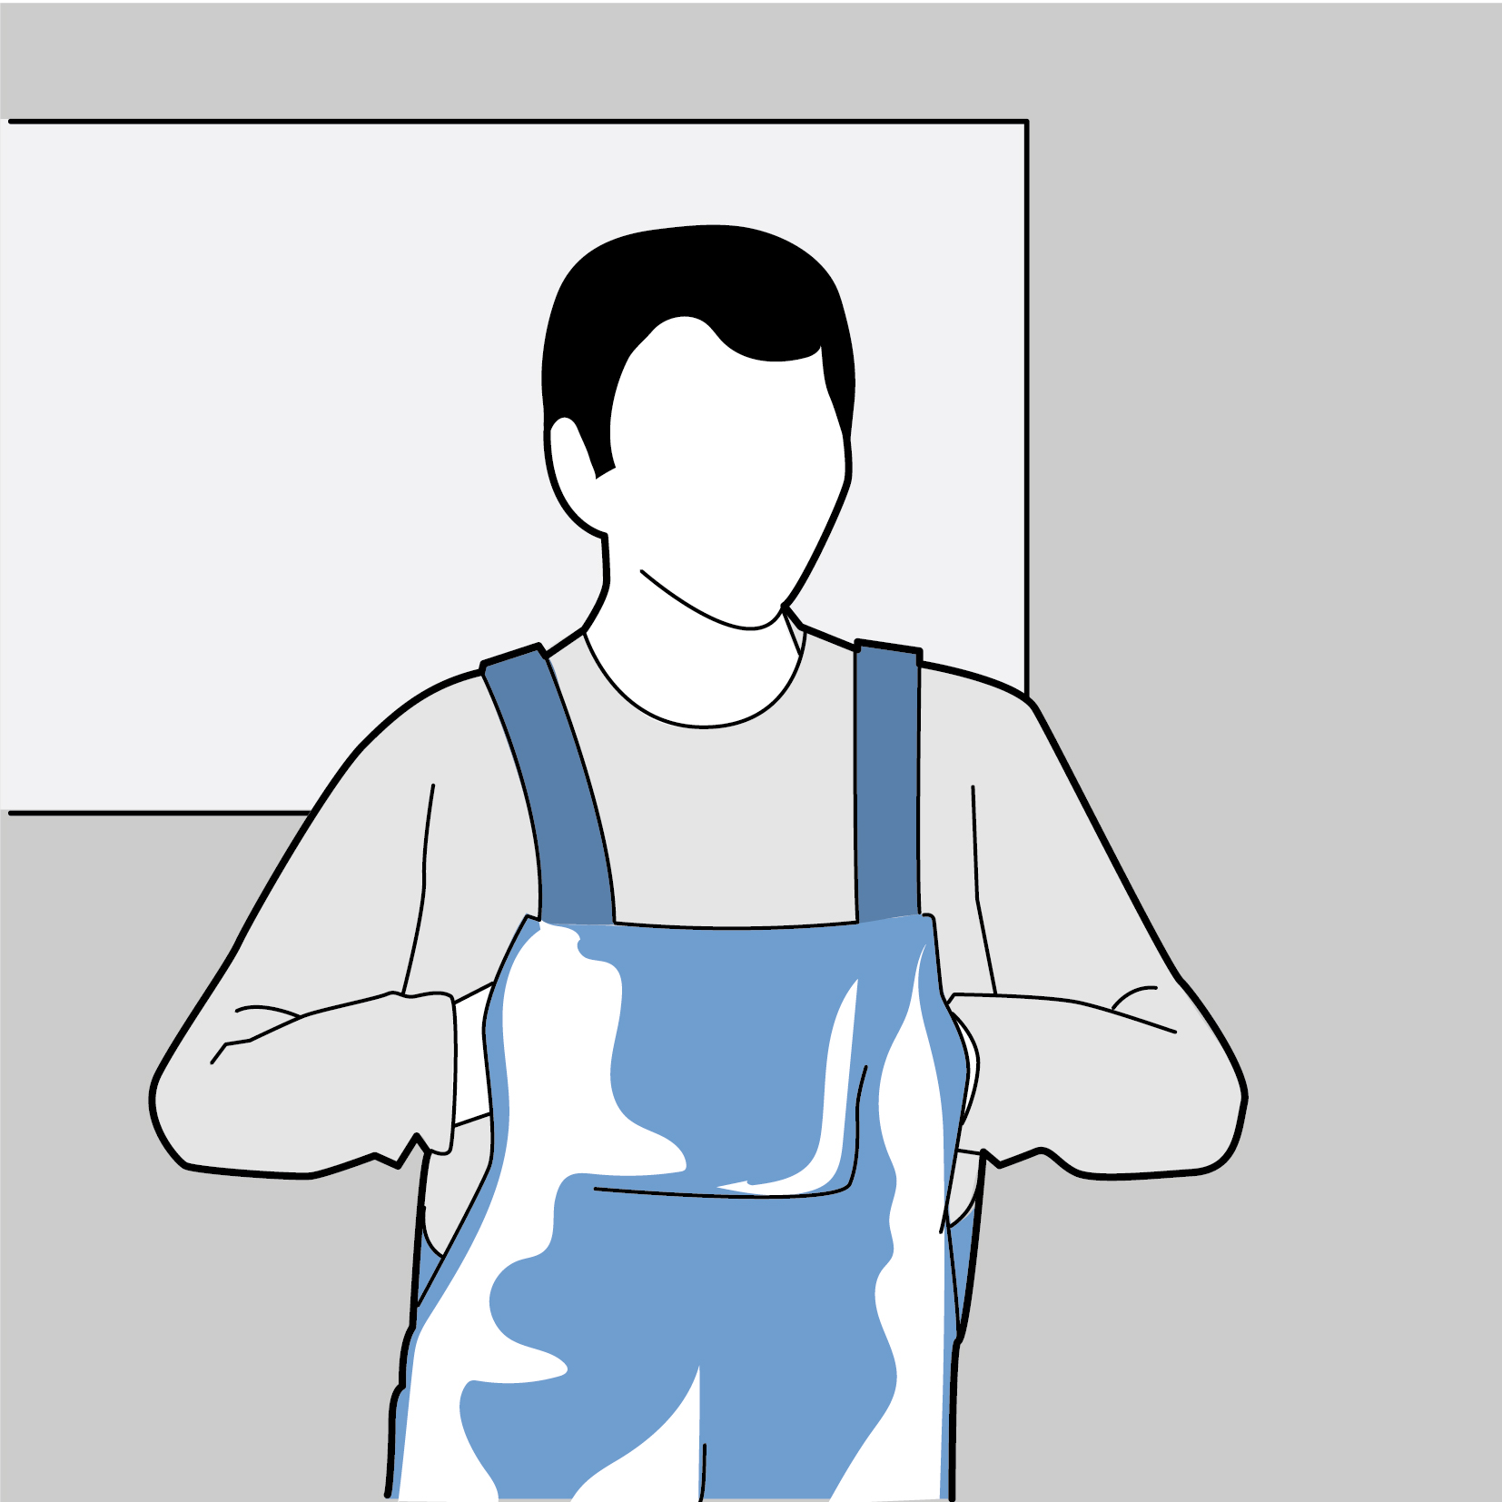
Beschwerden
5
Außerdem hat er sich angewöhnt, bei Arbeitspausen die Hände hinter den Hosenlatz zu stecken. Dabei wird die Kleidung im Bauchbereich mit den aggressiven Reinigungsmitteln benetzt. Trocknen sie auf dem Stoff ein, erhöht sich ihre Konzentration und sie gelangen dann hochkonzentriert auf die Haut.
2010–2013

Slide 8
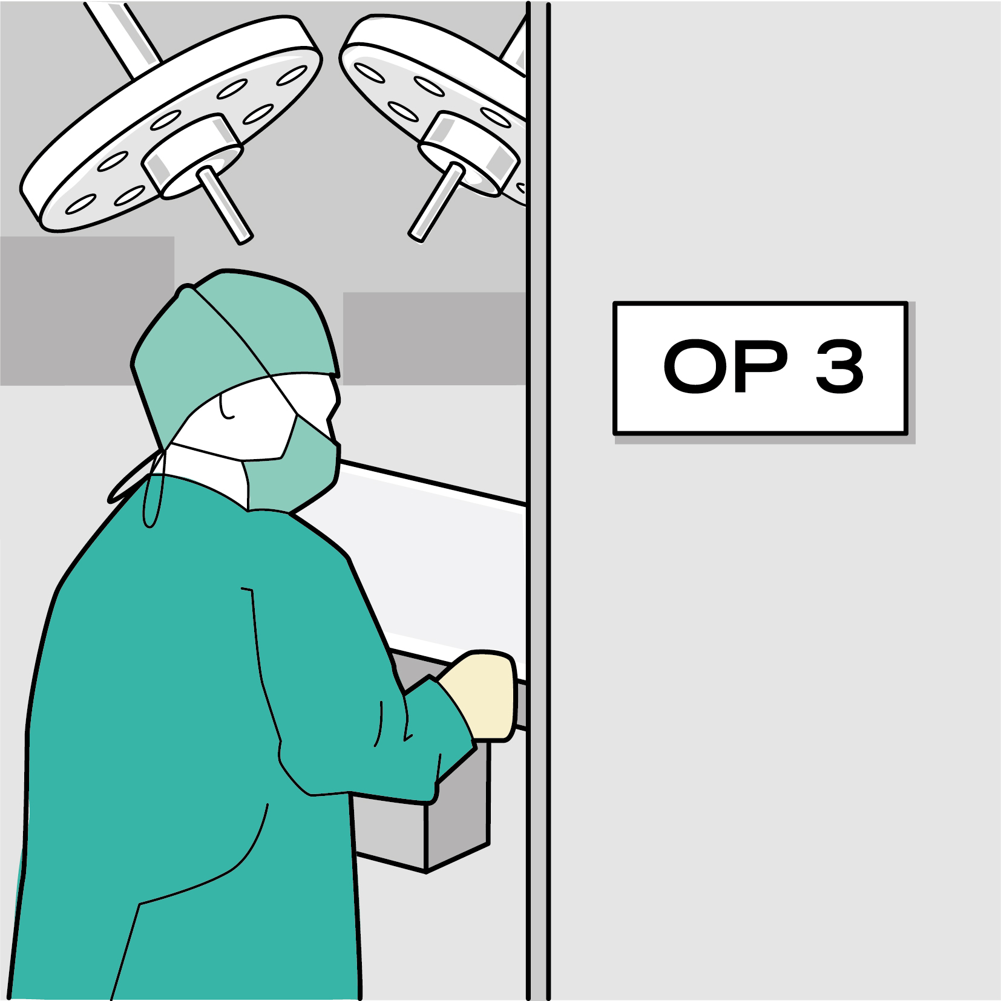
Diagnose und Zeitraum nach der Diagnose
6
Die Hautbeschwerden nehmen zu. Die Haut ist jetzt so schwer geschädigt, dass sie nicht mehr heilen kann. Auf dem Bauch bilden sich abgestorbene Hautpartien (Nekrosen), die operativ entfernt werden müssen. Haut wird vom Oberschenkel auf den Bauch verpflanzt.
Eine Weiterbeschäftigung ist an diesem Arbeitsplatz nicht mehr möglich. Einen anderen Arbeitsplatz kann ihm der Betrieb nicht anbieten, daher nimmt der Beschäftigte das Angebot zum Vorruhestand an. Seine volle Rente erreicht er dadurch nicht mehr.
2013

Slide 9
Folgen der Erkrankung
Medizinisch
Juckreiz und Schmerzen der Haut
Abgestorbene Hautpartien (Nekrosen) auf dem Bauch, die operativ entfernt werden müssen
Hauttransplantation
Beruflich
Anfangs gelegentliche, kurze Ausfallzeiten, vorübergehender Wechsel auf andere Arbeitsplätze
Mit zunehmender Schädigung häufigere und längere Ausfallzeiten
Schließlich dauerhafte Arbeitsunfähigkeit und Frühverrentung
Privat
Wegen der entstellenden Entzündungen und auch weil er wiederholt darauf angesprochen wird, vermeidet er es schließlich, schwimmen zu gehen.

Slide 10
Ursachen der Erkrankung
Unzureichende Gefährdungsbeurteilung: Die verstärkte Hautbelastung durch das Schwitzen unter der gummierten Kleidung wurde nicht erkannt.
Vom Betrieb wurde keine arbeitsmedizinische Vorsorge organisiert.
Frisch gewaschene Unterkleidung wurde nur einmal pro Woche gestellt. Im Betrieb gab es keine Möglichkeit, die Arbeitskleidung zu trocknen.
Unaufmerksame Vorgesetzte: Es wurde nicht erkannt, dass der Beschäftigte (betriebs- und eigenverursacht) gefährlich arbeitete.
Beschäftigter hatte schädigende Angewohnheiten, z. B. wechselte er die Handschuhe nur selten (erst, wenn sie Löcher bekamen).
Beschäftigter hat den Betriebsarzt zu spät auf seine Hautbeschwerden angesprochen. Somit wurde die Erkrankung zu spät erkannt. Der Betriebsarzt hat nur schleppend reagiert.

Slide 11
Maßnahmen
Die Gefährdungsbeurteilung wurde überarbeitet und eine Wirksamkeitskontrolle wurde organisiert.
Die lüftungstechnische Anlage im Arbeitsbereich wurde verbessert.
Frische Unterkleidung wird täglich bereitgestellt.
Ein Trockenraum für Arbeitskleidung wird zur Verfügung gestellt.
Nach Möglichkeit wechseln sich mehrere Beschäftigte an diesem Arbeitsplatz ab.
Die Vorgesetzten werden geschult.

Slide 12
Wissensblock: Grundsätzliches zu den Gefährdungen
Durch immer wiederkehrende Einwirkungen von Wasser, Reinigungsmitteln, Stäuben und organischen Lösemitteln (z. B. Kleber, Verdünner) wird die Haut chronisch geschädigt. Dabei wird die Haut zunächst entfettet und es folgen Austrocknung, Rissbildung, Juckreiz, Schuppung und letztlich Ekzembildungen bis hin zum Absterben ganzer Hautpartien.
Hautschädigend können beispielsweise sein:
Arbeiten „in feuchtem Milieu“, also mit ständigem Hautkontakt zu flüssigen wässrigen und nicht-wässrigen Medien, z. B. Reinigungsarbeiten, wenn sie regelmäßig mehr als etwa 2 Stunden täglich ausgeführt werden.
Aufkonzentration von wasserverdünnten Arbeitsstoffen (z. B. Kaltreiniger, Kühlschmiermittel), wenn Spritzer auf der Kleidung eintrocknen.
Tragen feuchtigkeitsdichter Handschuhe („Okklusion“), ebenfalls ab etwa 2 Stunden täglich.

Slide 13

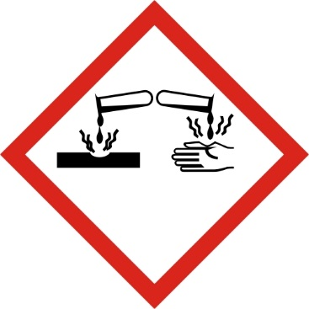
Wissensblock: Grundsätzliches zu den Gefährdungen
Häufiges Reinigen der Hände, ab etwa 20 mal pro Tag. Bei Kontakt mit aggressiven Reinigungsmitteln ist das allerdings auch schon früher möglich.
Kontakt zu reizenden oder ätzenden Stoffen,
z. B. Kühlschmiermittel, Desinfektionsmittel, Pflanzen- /Insektengifte, Lötsubstanzen, Gummihilfsstoffe und Farbstoffe.
Auch natürliche Stoffe können eine Gefahrenquelle sein,
z. B. Wasser (siehe oben), Naturlatex, Mehle, Pflanzenbestandteile, Hölzer, Tierhaare und –schuppen und tierische Proteine.

Slide 14
Fragen für die Diskussionsrunde
Wo haben wir Kontakt mit hautgefährdenden Stoffen? Woran erkennen wir diese?
Welche Schutzhandschuhe benutzen wir und wie sind diese gekennzeichnet (Piktogramme)?
Wie lange benutzen wir die Schutzhandschuhe und wann wechseln wir sie?
Wie steht es bei uns mit der Hygiene?
Wie bewahren wir benutzte persönliche Schutzausrüstungen auf?
Wie werden wir vom Betriebsarzt bzw. der Betriebsärztin unterstützt?
Würdet ihr über eure Hautprobleme mit dem Betriebsarzt oder der Betriebsärztin sprechen? Wenn nein, warum nicht?

